Slide 1
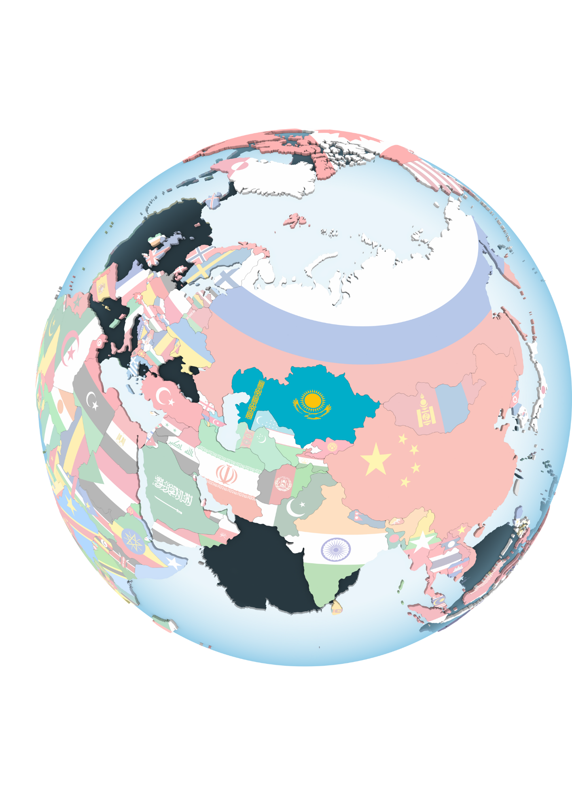
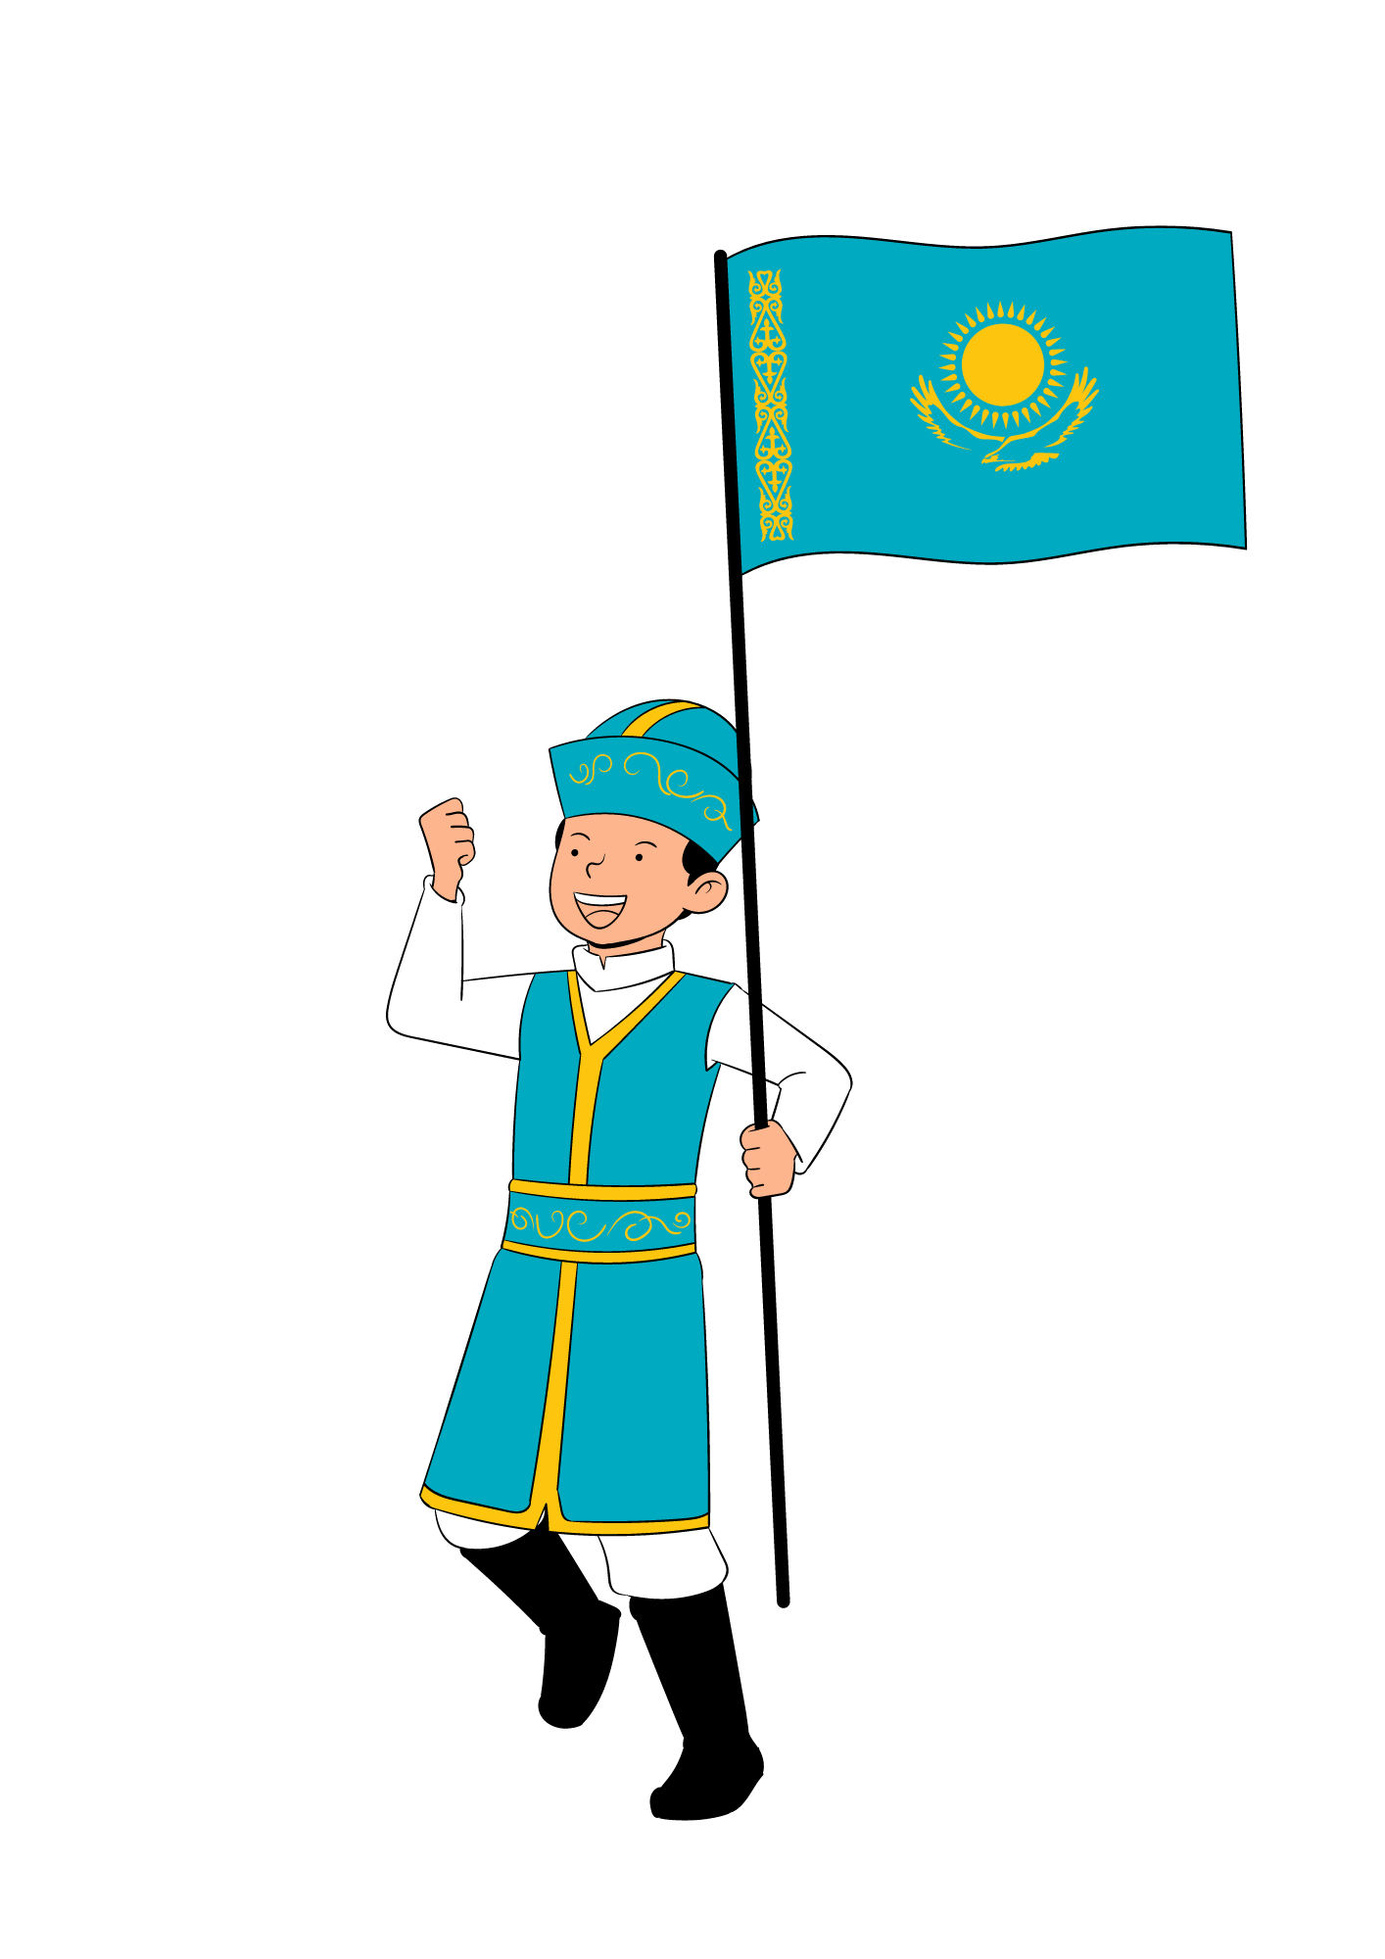
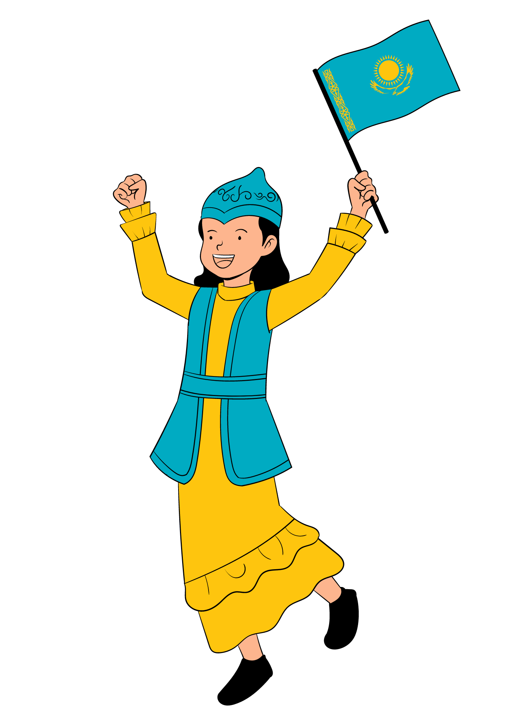
@uk.online_bilim
1855
1861
1827
1832
1854
1846
1815
1866
1640
1869
1716
1717
Айналдыру

